Slide 1

الموضوع : الصنف اللغوي
الأسماء الخمسة
ص 155

Slide 2
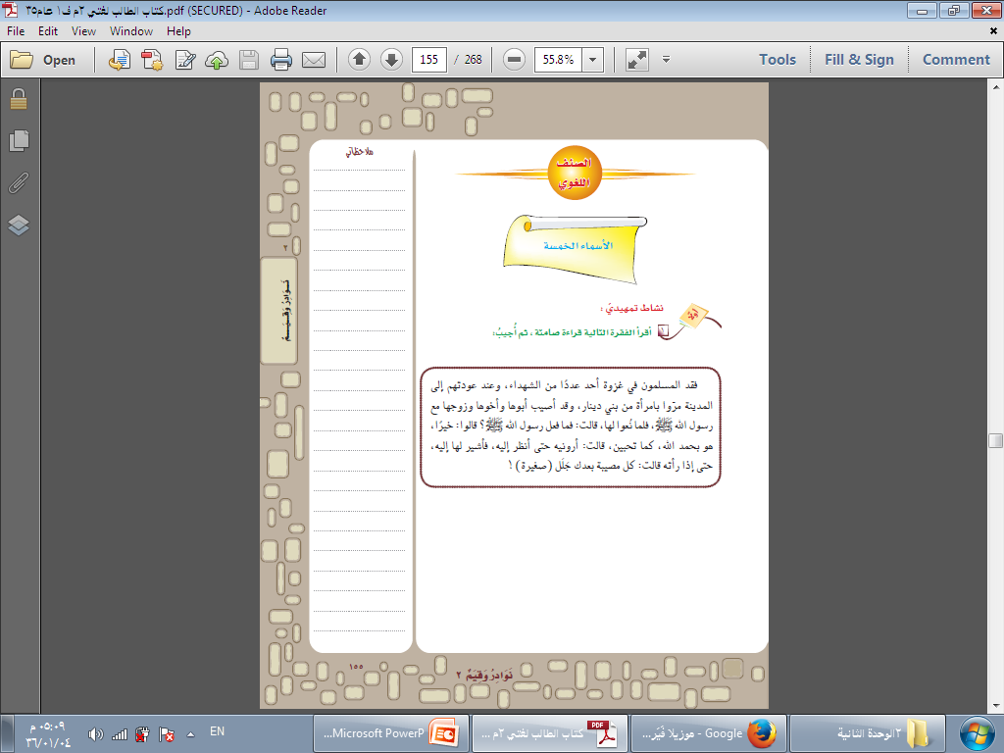

Slide 3
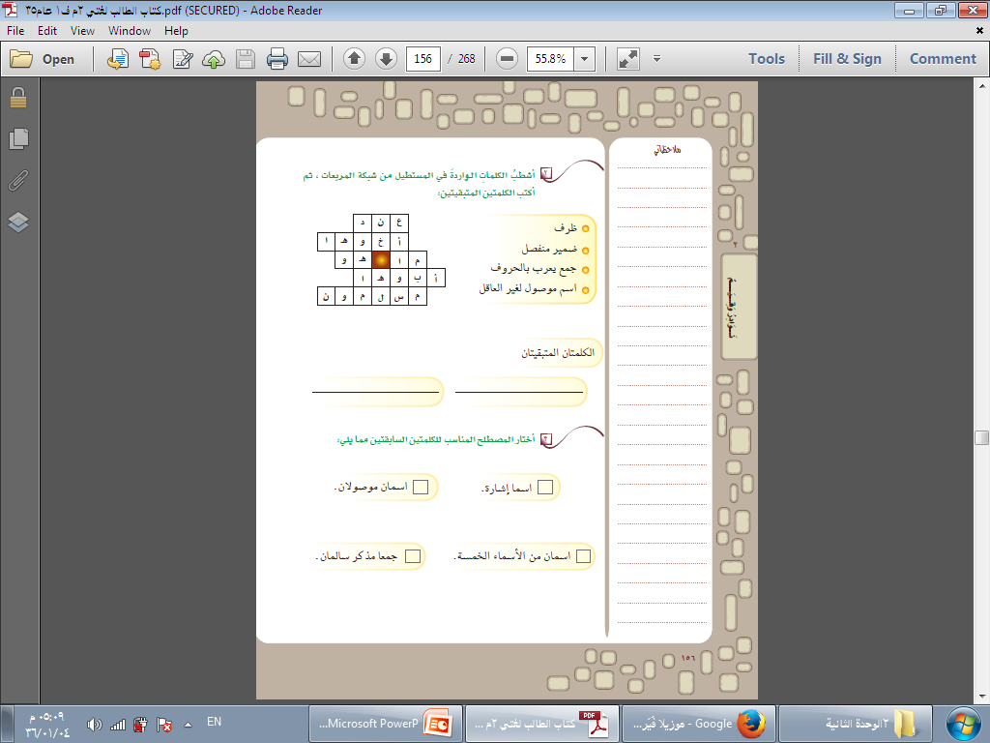
أبوهـــا
أخوهـــا

Slide 4
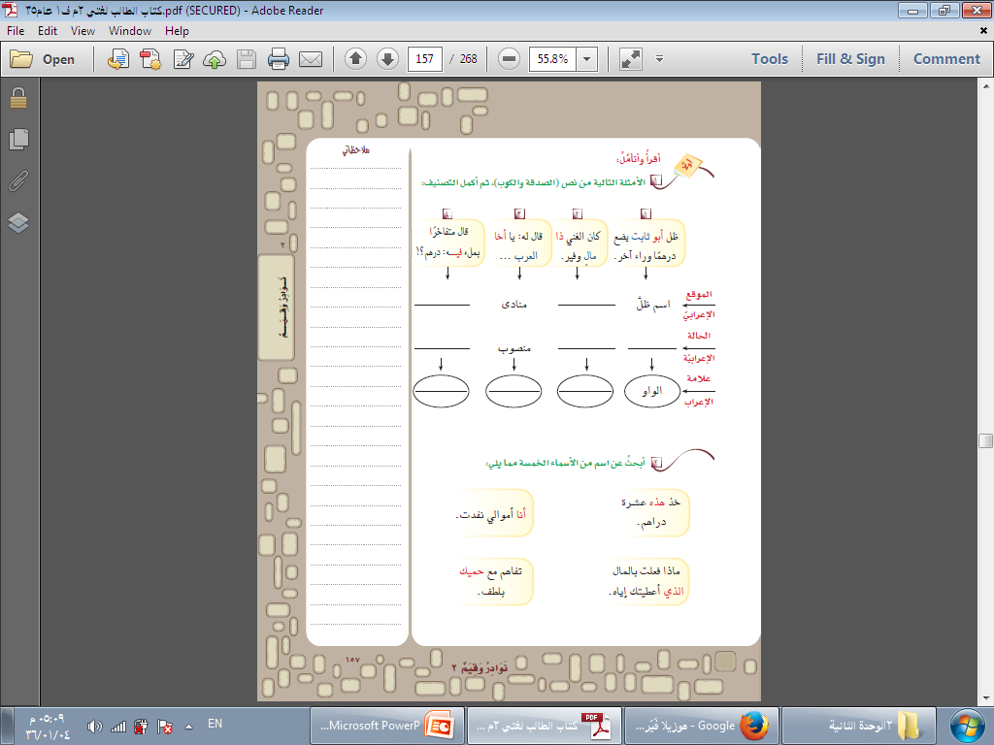
مضاف إليه
خبر كان
مجرور
منصوب
مرفوع
الياء
الألف
الألف

Slide 5
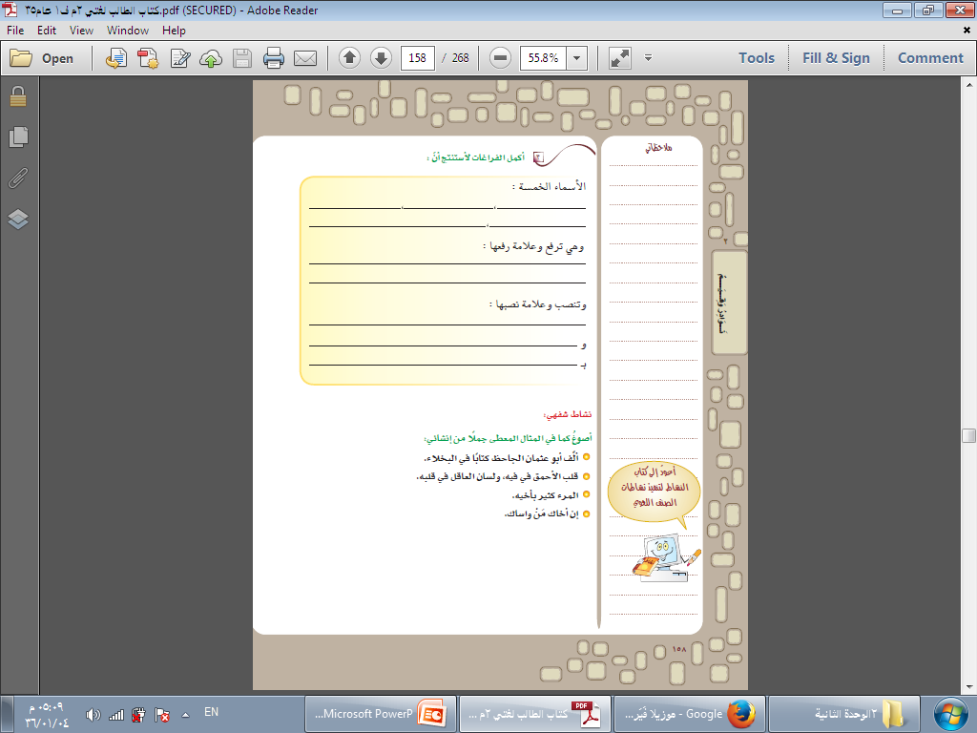
أبو أخو حمو فو
الـــواو
الألــف
تجر وعلامة جرها :
اليـــاء
1- أنشد أبو الفتح البستي قصيدة رائعة بعنوان قطوف من الحكمة
2- إياك و التشدق في القول بأن تتحدث بملء فيك تفاصحًا و إعجابًا
3- اشدُدْ عضدَك بأخيك
4- إنَّ أخاك من نصحَك

Slide 6
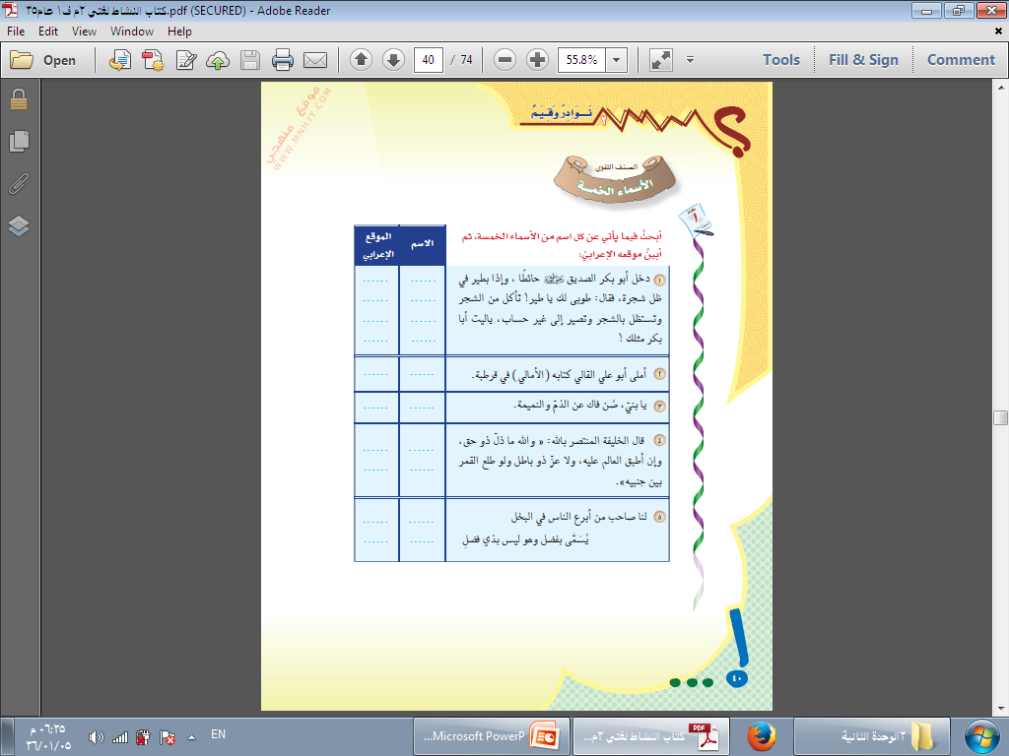
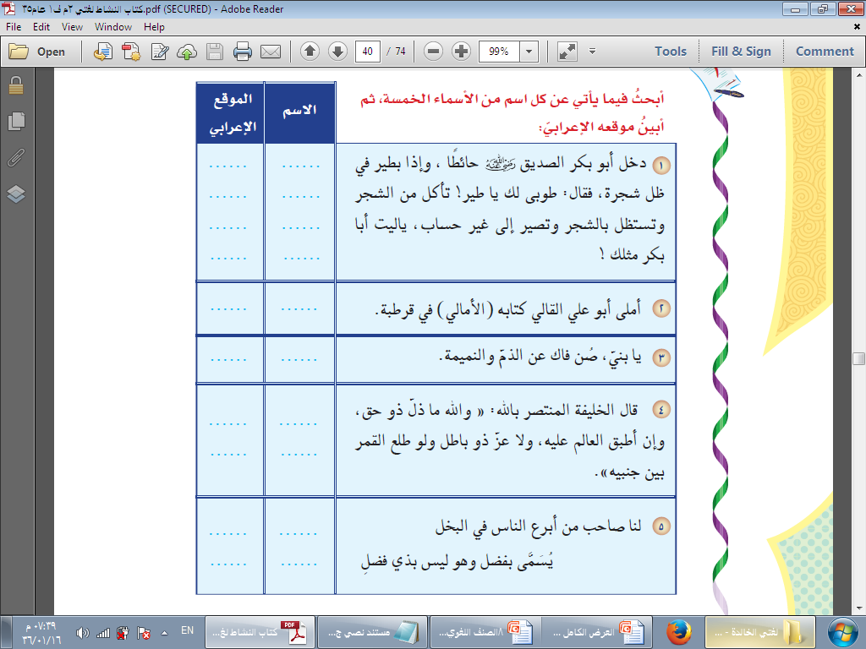
فاعل
أبو بكر
اسم ليت
أبا بكر
فاعل
أبوعلي
مفعول به
فاك
فاعل
ذو
فاعل
ذو
اسم مجرور
ذي

Slide 7

كلُّ ذي نعمةٍ محسودٌ
احترم أباكَ
كلُّ كلمةٍ تخرجُ من فيكَ محسوبةٌ عليكَ
صِلْ حماكَ
إن كان أخوك في حاجة إليك فلا تتردد بمساعدته
محبوبٌ ذو الأخلاق الحميدة
ولمّا دخلوا على يوسف آوى إليه أخاه قال إني أنا أخوك فلا تبتئس بما كانوا يعملون ( 69 )

